Slide 1
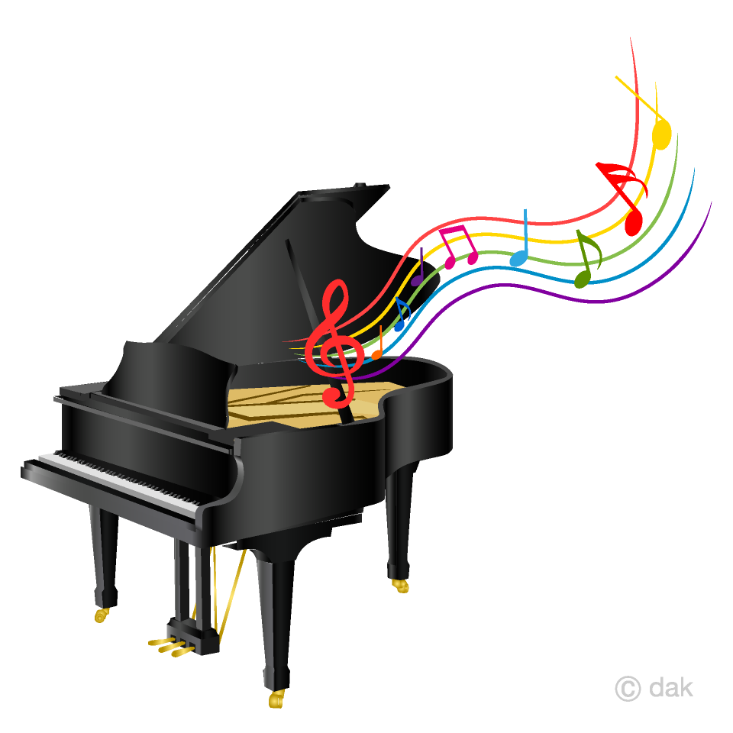
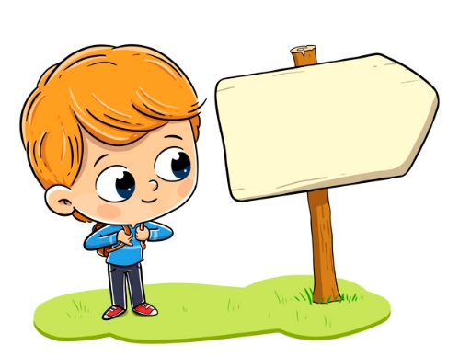
OB KLIKU NA KLAVIR BOŠ PRISLUHNIL GLASBI. OB TEM PREMISLI, NA KAJ TE SPOMINJA? KAKŠNA SE TI ZDI GLASBA? ŽE VEŠ, KATERO PESEM SE BOMO UČILI?
NAPREJ

Slide 2
POTOČEK (JANEZ BITENC)
DOMEK
POTOČEK
POSTOJ IN POVEJ, KJE JE TVOJ MI POVEJ.
MOJ JE TAM POD , KJER VESELO POJO.
ZAKAJ PA NEMIRNO HITIŠ, OD IN BEŽIŠ?
SAJ VRNEM SE SPET POD , KO NAMOČI ZEMLJO.
DOMEK
GORO
PTIČKI
DOMA
PTIČKOV
GORO
DEŽEK
NAZAJ
NAPREJ

Slide 3
POTOČEK (JANEZ BITENC)
DOMEK
POTOČEK
POSTOJ IN POVEJ, KJE JE TVOJ MI POVEJ.
MOJ JE TAM POD , KJER VESELO POJO.
ZAKAJ PA NEMIRNO HITIŠ, OD IN BEŽIŠ?
SAJ VRNEM SE SPET POD , KO NAMOČI ZEMLJO.
DOMEK
GORO
PTIČKI
DOMA
PTIČKOV
GORO
DEŽEK
NAZAJ
NAPREJ

Slide 4
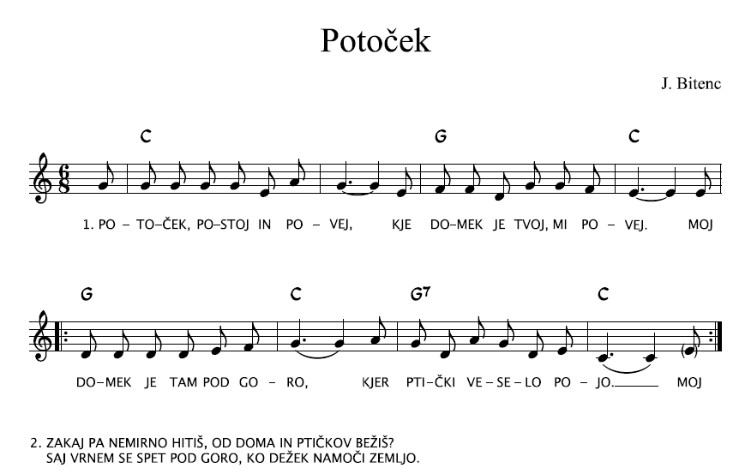
NAZAJ

